Slide 1
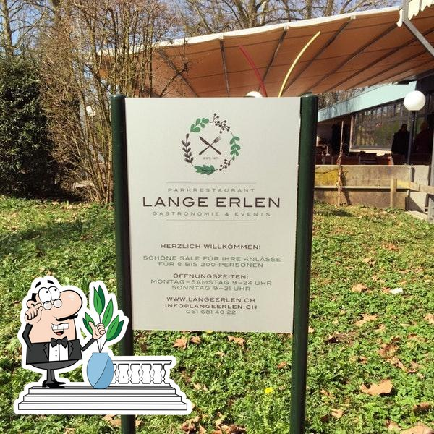
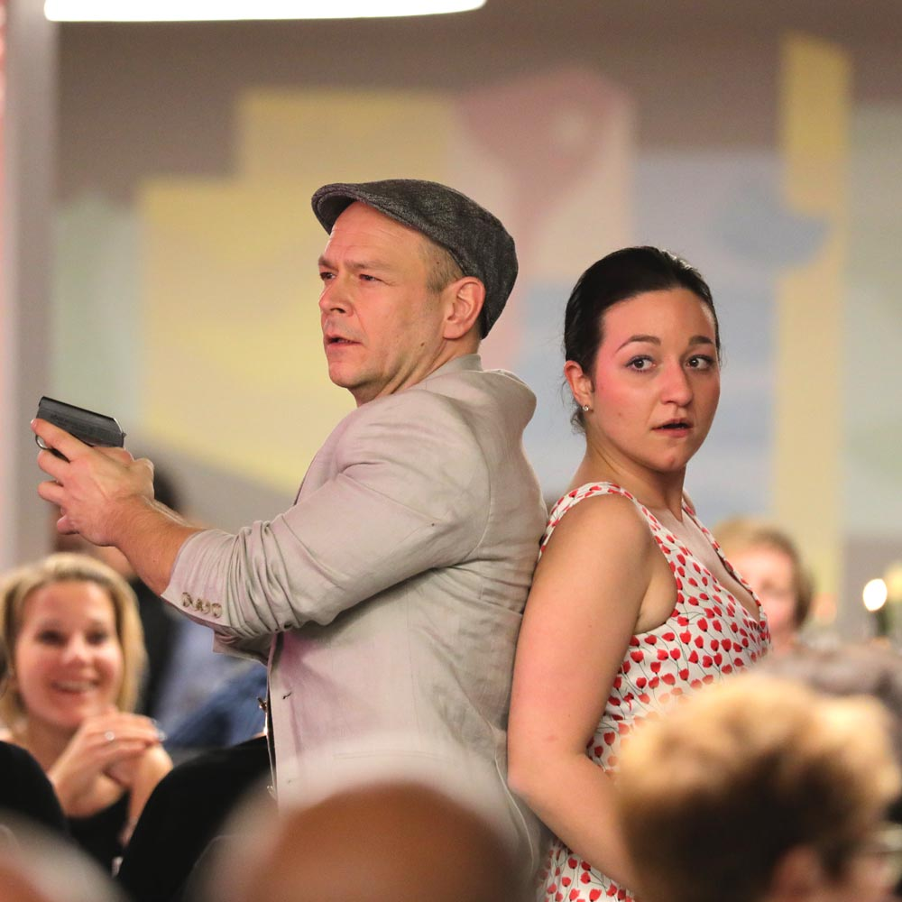
Generalversammlung 2022
AGENDA - 17.Mai 2022 Restaurant PARK Lange Erlen
16:00-17:00 Uhr
Generalversammlung statuarischer Teil
Erlenparkweg 55
17.00-21:00 Uhr Dinnerkrimi
www.dinnerkrimi.ch

Slide 2
Generalversammlung 2022
17. Mai 2022
TRAKTANDEN
Begrüssung der Teilnehmer und Präsenzkontrolle
Wahl der Stimmenzähler und Annahme der Traktandenliste
3. Annahme des Protokolls der Generalversammlung 2021
(zur Einsicht abgelegt im Mitgliederbereich auf www.angestellte-huntsman.ch)
4. Jahresbericht 2021
Anträge
6. Jahresrechnung 2021
(Kassabericht)
7. Revisorenbericht 2021
(Genehmigung und Entlastung des Vorstandes)
8. Budget 2022
(Mitgliederbeiträge, Genehmigung Budget)
9. Mitgliederbeiträge 2022
10. Wahl des Tagespräsidenten
Wahlen / Erneuerungswahlen
des Vorstandes und der Revisoren
12. Diverses

